Slide 1
Unity ile 2D Oyun Tasarımı
B201210308 – Fırat TURAN
Fakülte Anabilim Dalı : BİLGİSAYAR MÜHENDİSLİĞİ
Tez Danışmanı : Prof. Dr. CEMİL ÖZ

Slide 2
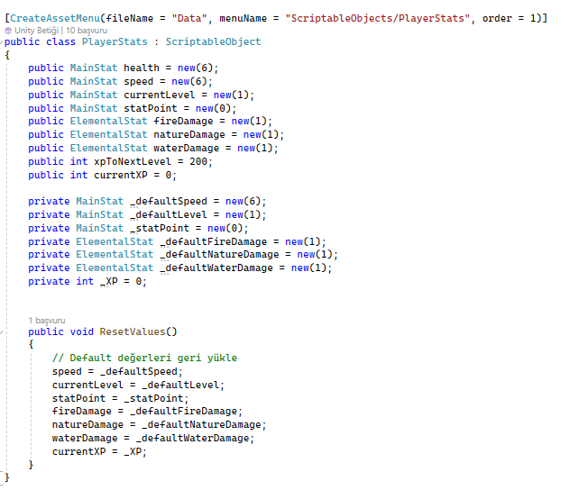
ScriptableObject
“ScriptableObject” , Unity oyun motorunda kullanılan özel
bir veri sınıfıdır. Bu sınıf, oyun nesneleri arasında veri
paylaşımını kolaylaştırır ve oyununuzun daha düzenli ve
yönetilebilir olmasına yardımcı olur.
“ScriptableObject’lerin birkaç önemli avantajı vardır:
Veri Saklama: Oyun nesnelerinin özelliklerini depolamak için kullanabilirsiniz.
Paylaşım: “ScriptableObject”’leri farklı nesneler arasında paylaşabilirsiniz, böylece aynı veriyi kullanmak isteyen farklı bileşenler arasında iletişim sağlanır.
Düzenleme Kolaylığı: Verileri Unity Editörü üzerinden kolayca düzenleyebilirsiniz.

Slide 3
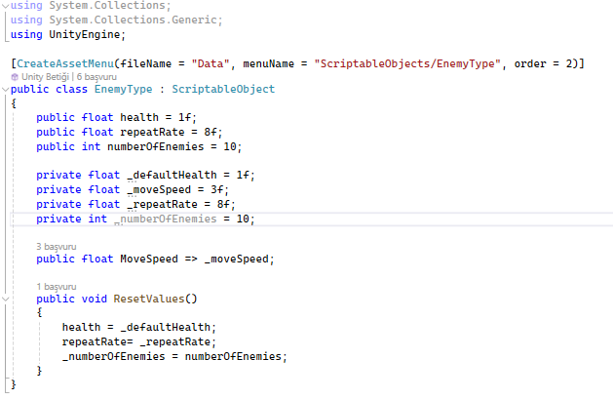
Flyweight Design Pattern
Flyweight Design Pattern, benzer nesnelere ihtiyaç duyulması durumunda yeni nesneler oluşturmaktansa var olan nesnelerin birbirleri yerine geçebilmelerini sağlamak amacı ile kullanılır. Sürekli yeni alanlara ihtiyaç duymaktansa ortak bir bellek alanı üzerinde gerekli işlemleri gerçekleştirmeyi hedefler. Özellikle yüksek nesne ihtiyacı olan durumlarda sıklıkla kullanılır. Kullanımı ile birlikte bellek performansı açısından büyük avantajlar elde etmek mümkündür.

Slide 4
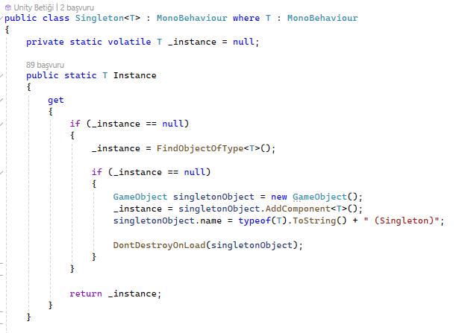


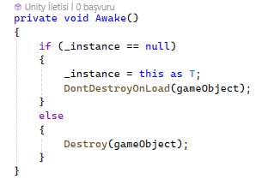
Singleton Design Pattern
Bu tasarım örüntüsündeki amaç, bir class’tan sadece bir instance yaratılmasını sağlar. Yani herhangi bir class’tan bir instance yaratılmak istendiğinde, eğer daha önce yaratılmış bir instance yoksa yeni yaratılır. Daha önce yaratılmış ise var olan instance kullanılır.

Slide 5

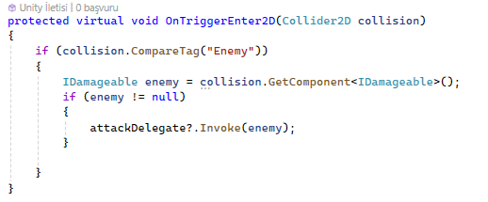


Delegate Method
Delegate yöntemi, C# dilinde bir nesnenin metot referanslarını tutabilen türden bir yapıdır. Delegeler, metotların temsilcisi olarak işlev görür ve metotları parametre olarak geçebilmenize olanak tanır. Bu sayede, bir metodu başka bir metoda parametre olarak verebilir veya bir olay meydana geldiğinde belirli metotların çağrılmasını sağlayabilirsiniz.

Slide 6
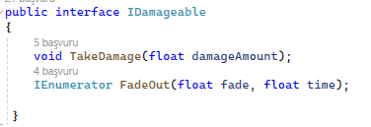




Interface

Slide 7




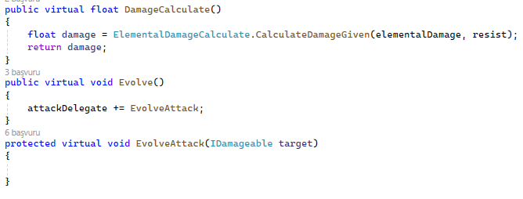
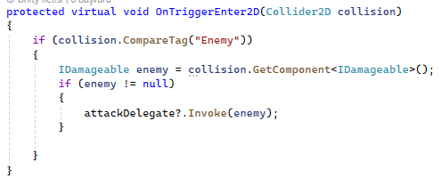
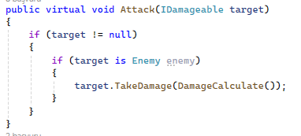
Abstract

Slide 8

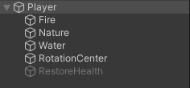




Prefabs
Prefab çoğaltılabilir nesne anlamına gelmektedir. Aynı biçimde ki objeleri tekrar tekrar oluşturmak yerine bir defa oluşturup sahnede bu objeyi kullanmamıza yarar. Örnek vermek gerekirse sahnede 20 tane nesnemiz var. Bu nesneler birbirinin aynısı. Bu nesneleri tekrar tekrar sırasıyla oluşturmak yerine önce 1. nesneyi oluştururuz. Sonra bu objeyi Prefab haline getiririz. Prefab haline getirilen bu nesneyi sahneye sürükle bırak yaparak geri kalan objeleri hızlıca oluşturmuş oluruz.

Slide 9

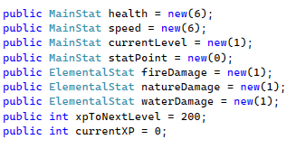
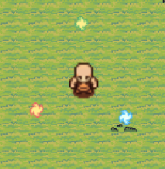
Player
Player’ın 3 farklı hasar türü vardır. Bunlar Fire, Nature ve Water olmak üzere 3’e ayrılıyor. Bu hasar türlerine göre dayanaklı düşman türleri bulunmaktadır. Her bir hasar türü oluşturulan seviye sistemi ile kendine özgü bir şekilde geliştirilebilmektedirler. Player 6 adet cana sahiptir. Tüm canları bitince oyun sonlanmaktadır.

Slide 10
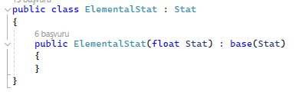
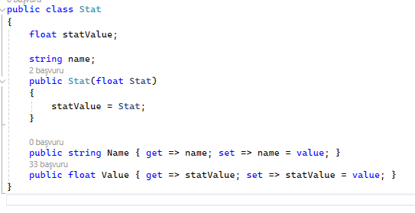
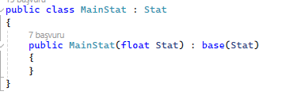
Player Statları

Slide 11
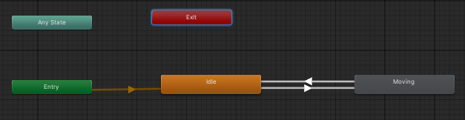

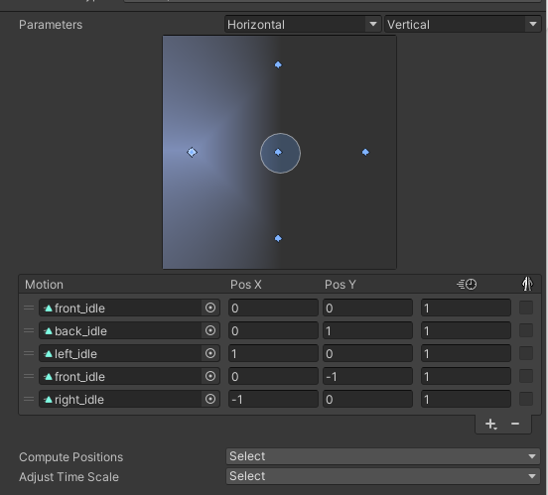
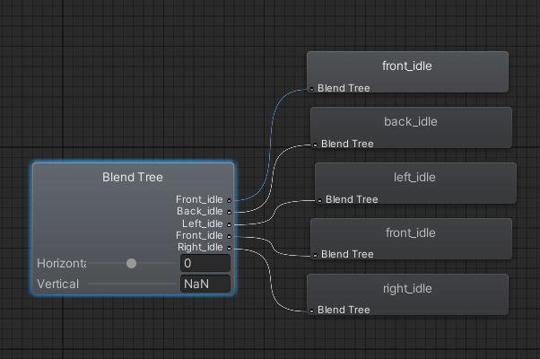
Player Animasyon

Slide 12
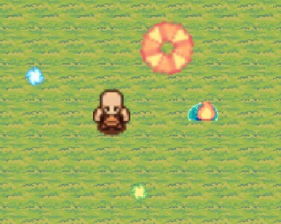
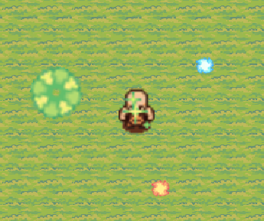
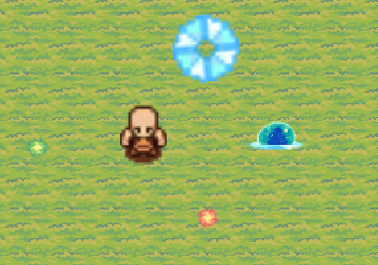
Player Evolve Animasyonları
Fire Evolve
Nature Evolve
Water Evolve

Slide 13
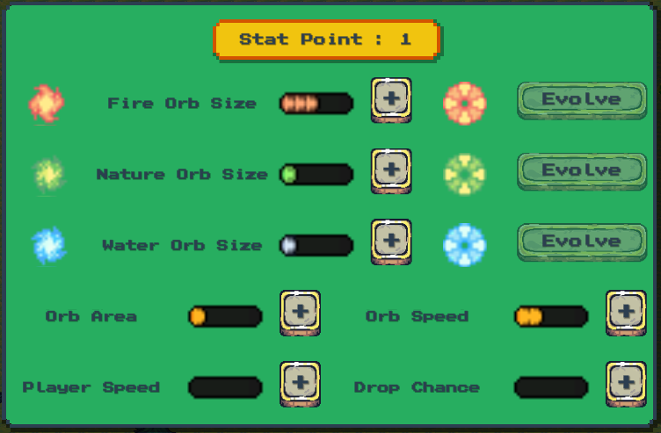
Yetenek Sistemi

Slide 14
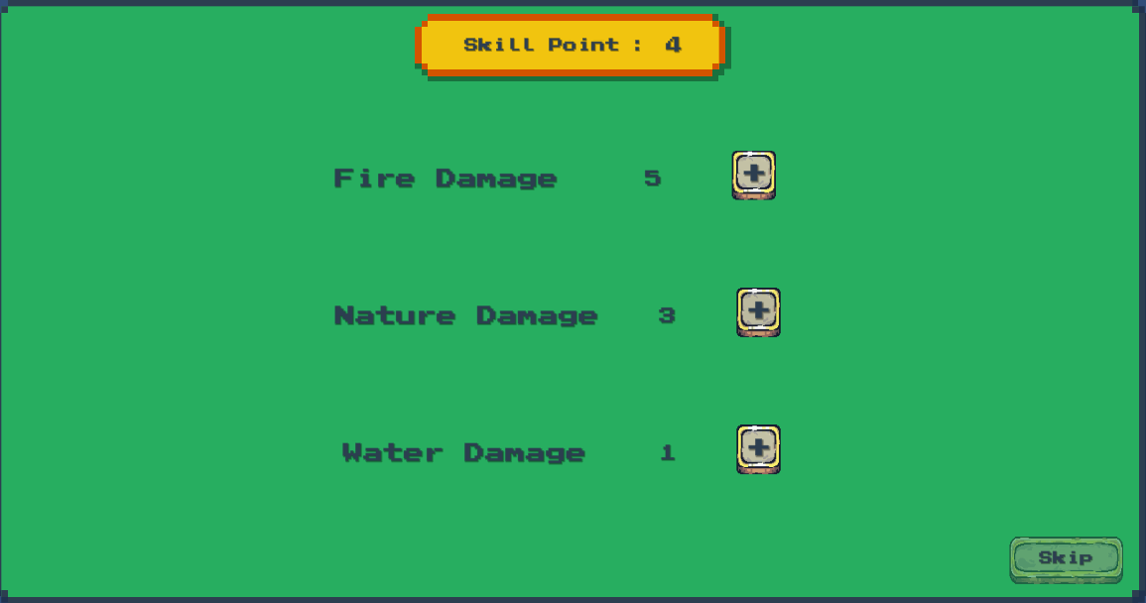
Hasar Geliştirme Ekranı

Slide 15
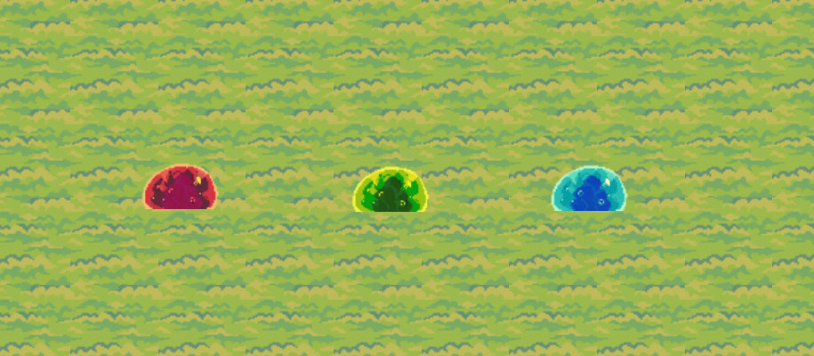
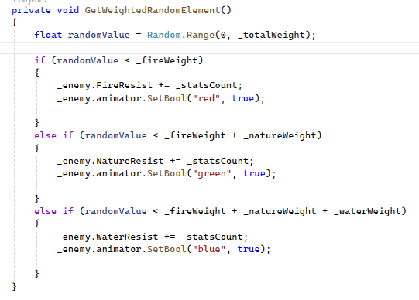
Enemy Türleri

Slide 16
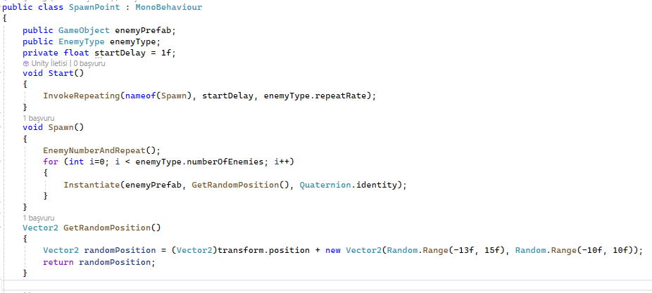
Enemy Spawner

Slide 17
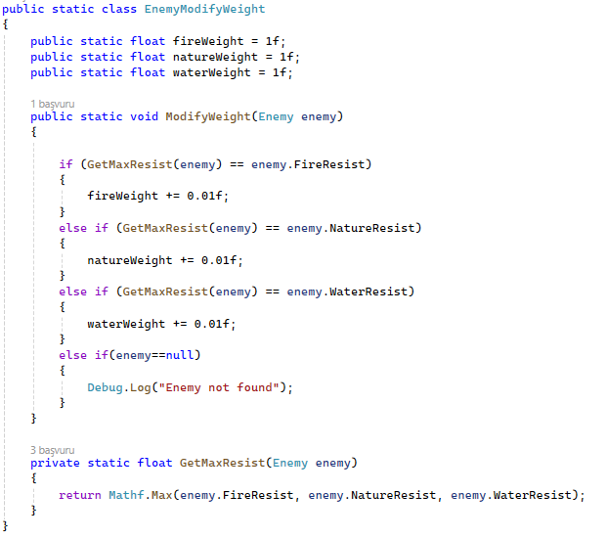
Enemy Modify

Slide 18
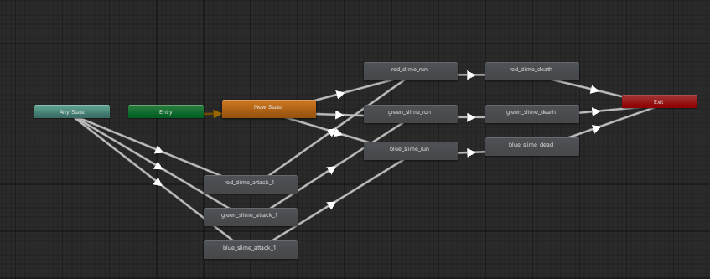
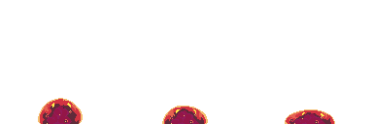
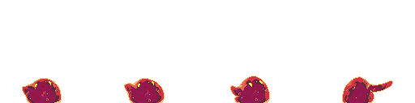
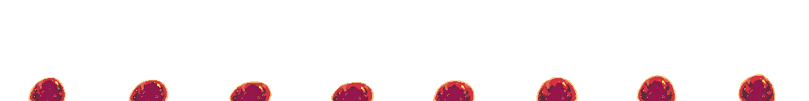
Enemy Animasyonları

Slide 19
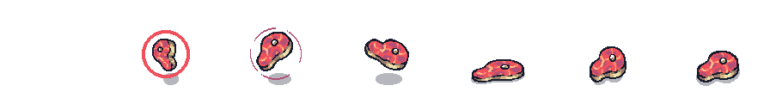
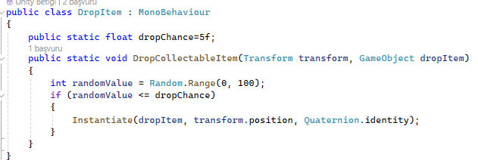
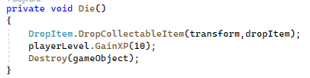
Toplanabilir Obje

Slide 20
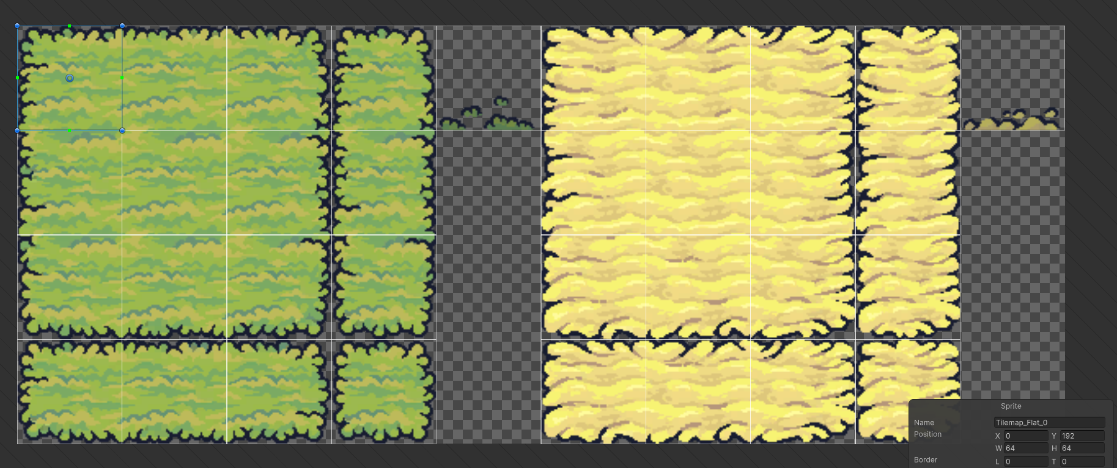
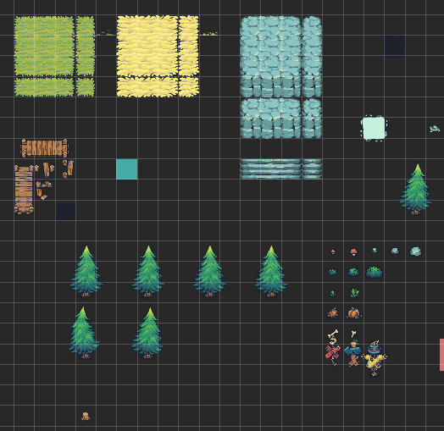
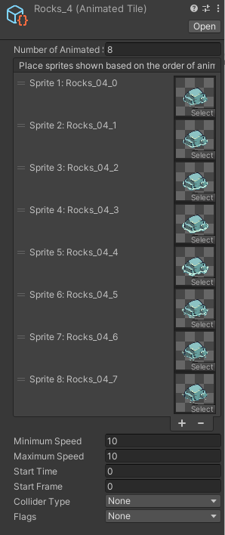
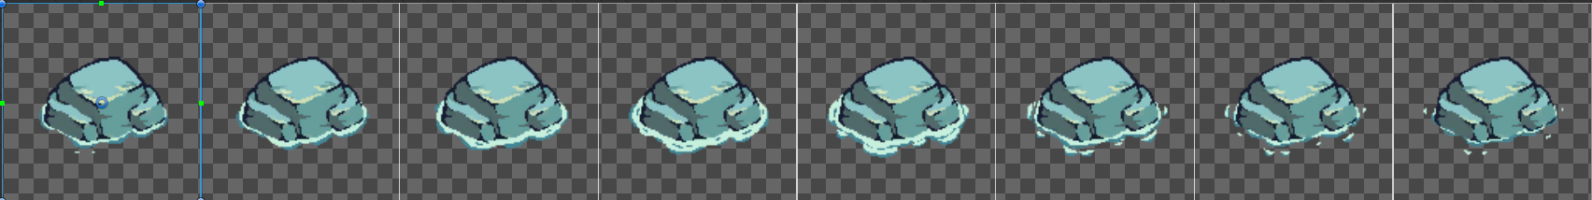
Tile Palette, Sprite Editor ve Animated Tile
Sprite Editor
Animated Tile
Tile Palette

Slide 21
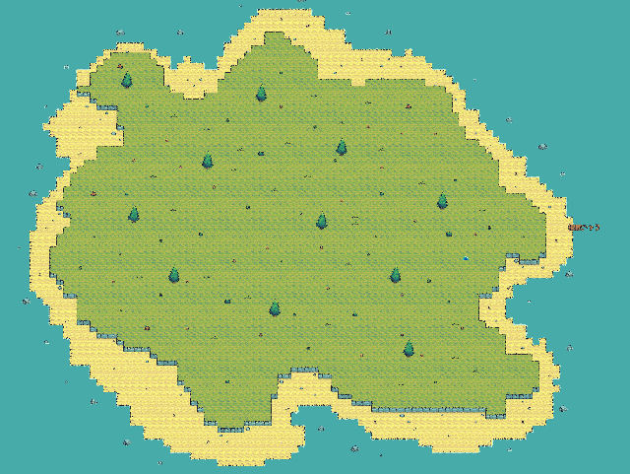
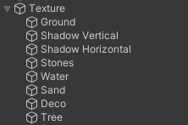
Harita Tasarımı

